Slide 1
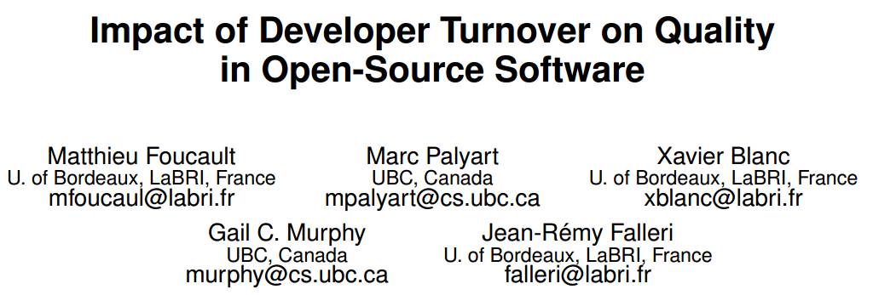
Empirical Studies of Software Developers II
概要
開発者の流出入と品質の関係を分析した研究
外部流入が多いと品質が低くなることが明らかになった
FSE’15 pp.829--841

Slide 2
背景
ソフトウェア開発でTurnoverはよく発生する
  Turnoverとは？
  人が入ってきたり出て行ったりする現象のこと
Mockusは企業のプロジェクトでTurnoverが
品質に与える影響について分析した(FSE’10)
  開発者が去ることが品質を低下させること
  新しい開発者は品質に影響を与えないことを述べた
この研究ではOSSを対象に分析する

Slide 3
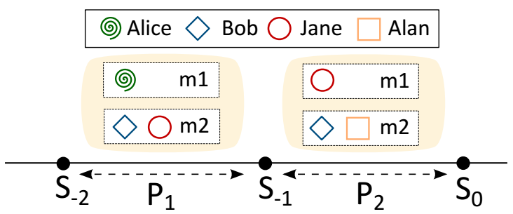
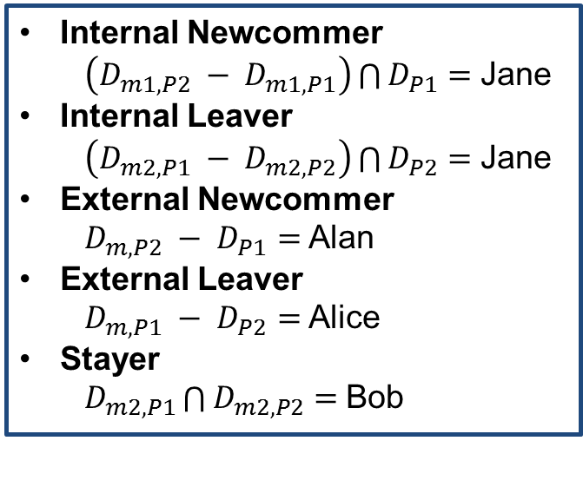
Turnoverの定義
TurnoverにはInternalとExternalがある
  Internal Turnover：組織内の流出入（役割の変化）
  External Turnover：プロジェクトレベルの流出入
5つのメトリクスを定義
Internal Newcommer
  $\left(D_{m1,P2} − D_{m1,P1}\right)\bigcap{D_{P1}}=$ Jane
Internal Leaver
  $\left(D_{m2,P1} − D_{m2,P2}\right)\bigcap{D_{P2}}=$ Jane
External Newcommer
  $D_{m,P2} − D_{P1}=$Alan
External Leaver
  $D_{m,P1} − D_{P2}=$Alice
Stayer
  $D_{m2,P1}\bigcap{D_{m2,P2}}=$Bob
$$D_{m2,P1}=\left\{Bob,Jane\right\}, D_{P1}=\{Alice,Bob,Jane\}$$
※それぞれの開発者の変更行を合計

Slide 4
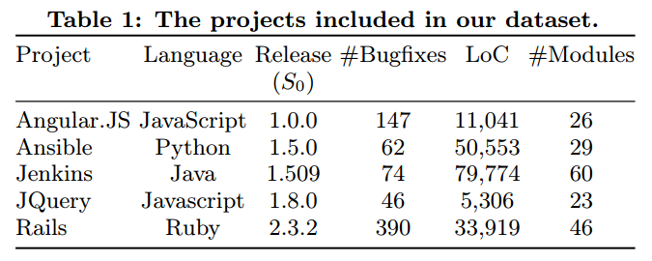
データセット
データの量よりも質にこだわる
  著者の識別 ：コミットメッセージで著者を特定
  品質の測定 ：コミットを目視でバグ修正を特定
  モジュール化 ：ディレクトリ + Co-Change
  期間の決定 ：評価実験の結果6か月間隔に

Slide 5
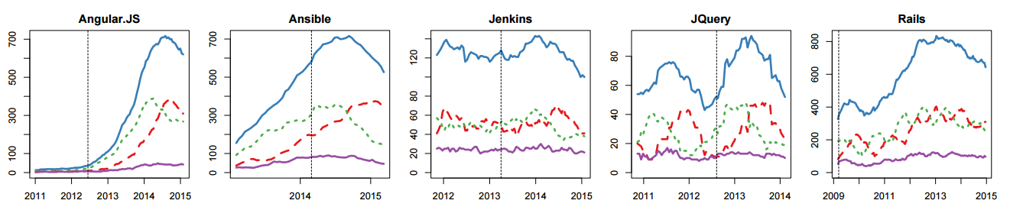
分析結果(1)
RQ1:プロジェクトレベルでTurnoverを分析した際の特徴は何なのか？
  どのプロジェクトにおいてもnewcommerとleaversの数はかなりいる（at least 80%）
  TurnoverはOSS開発において重要な現象である
total # of dev
# of stayers
# of newcommers
# of leavers

Slide 6
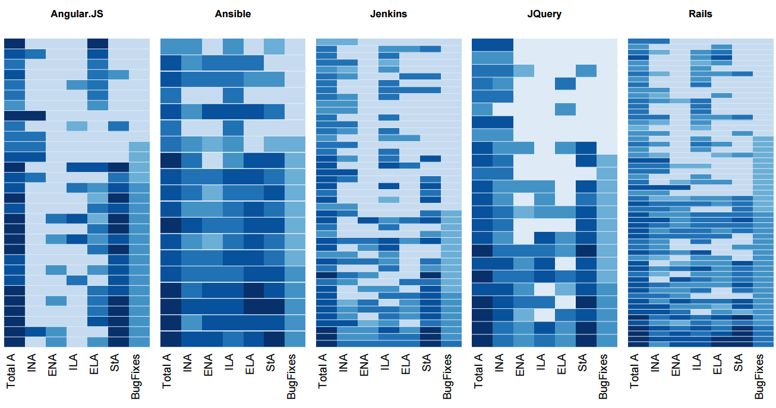
分析結果(2)
RQ2:モジュールレベルで分析した際，開発者によって貢献パターンに違いがあるのか？
濃さ
→ 値
セル
→ ﾓｼﾞｭｰﾙ

Slide 7
分析結果(2)
RQ2:モジュールレベルで分析した際，開発者によって貢献パターンに違いがあるのか？
濃さ
→ 値
セル
→ ﾓｼﾞｭｰﾙ
External newcommersによってかなり変更されている
モジュールはない
External newcommersは常にinternalかstayersの開発者と共に開発している

Slide 8
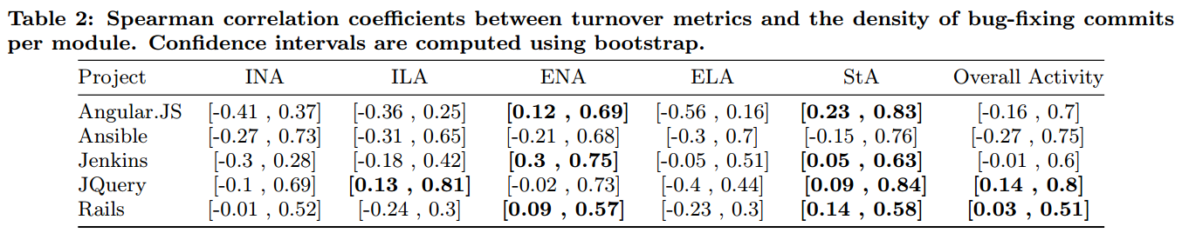
分析結果(3)
RQ3:モジュールレベルのメトリクスを使って分析した際,品質とメトリクスに関係があるのか？
  Extract Newcommer Activity（ENA）が高いほど
  バグ修正が行われていることが明らかになった
  Internal Newcommerはバグ修正を必要としない
  コミットを行っていることが明らかになった

Slide 9
まとめと所感
まとめ
  Turnoverを定量化するメトリクスを定義した
  ENAが多いと品質が低下することがわかった
所感
  質の高いデータセットを作成するための努力がよい
  リプリケーションスタディのためのデータを公開
  リサーチクエスチョンをたてたモチベーションが
  よくわからなかった...

Slide 10
リサーチクエスチョン
RQ1：External Turnoverをプロジェクトレベルで分析した際Turnoverは重要な現象なのか？
RQ2：モジュールレベルで分析した際，開発者の貢献パターンがあるのか？
RQ3：モジュールレベルのTurnoverメトリクスを使って分析した際，品質とそれらのメトリクスに関係があるのか？

Slide 11
先行研究とこの研究の位置づけ
Mockusは企業のプロジェクトでTurnoverが
品質に与える影響について分析した(FSE’10)
  開発者が去ることが品質を低下させること
  新しい開発者は品質に影響を与えないことを述べた
この研究ではOSSを対象に分析します
  これまでOSSを対象にしたTurnoverに関する研究が十分にされていなかったためこの研究でします
  開発者の流出入が激しい5プロジェクトを対象

